Slide 1

Programmation impérative avancée
Licence 3 - Informatique
Sommaire
Analyse des algorithmes
récursifs
Algorithmes et récursivité
Satisfaction de contraintes
Recherches heuristiques
Stratégie de jeux
Programmation dynamique

Slide 2
Programmation impérative avancée
Algorithmes et récursivité
La récursivité
Les principes de la récursivité
Un objet est récursif s’il se définit à partir de lui-même.
Une fonction est dite récursive si elle comporte, dans son corps, au moins un appel à elle-même.
De même qu’une structure de contrôle est dite récursive si au moins un de ses attributs est une instance de la structure.
La récursivité est une notion mathématique utilisée pour décrire de manière non ambiguë un ensemble d’objets :
Définition des entiers : (1) 0 est un entier ; (2) si n est un entier alors n+1 est aussi un entier.
Définition d’une fonction : (1) f(1)=1 et f(0)=0 ; f(n)=3*f(n-1) – 2*f(n-2) soit la liste [0, 1, 3, 7, 15, 31 …].
On parle de récursivité terminale lorsque les conditions sur les variables de la fonction font que la fonction n’effectue plus d’appel à elle-même.
Dans le cas contraire on parle de récursivité non terminale.

Slide 3
Programmation impérative avancée
Algorithmes et récursivité
La récursivité
Les principes de la récursivité
Lorsque dans une fonction il est fait référence à la fonction on parle de récursivité directe.
Lorsqu’une fonction appelle une autre fonction qui appelle la fonction d’origine, il s’agit aussi de récursivité : récursivité indirecte.
Pour qu’une fonction récursive puisse fonctionner correctement, il est indispensable que celle-ci contienne au moins une condition terminale.
Cette condition est un cas particulier qui vont imposer que la chaine des appels récursifs s’arrête.
exemple
La condition terminale permet d’arrêter les appels à la fonction factorielle
def factorielle( N ) :
if (N < 0 ) : return "erreur"
if (N == 1) or (N == 0) :
return 1
return N*factorielle(N-1)
La récursivité s’arrête quelque soit N. Les appels de factorielle ne se font que si N > 1 et à chaque appel N est décrémenté de 1 donc tend vers 1.

Slide 4
Programmation impérative avancée
Algorithmes et récursivité
La récursivité
Fonctionnement de la récursivité
La récursivité empile les appels de fonction (sans les terminer).
L’empilement continu tant que la condition terminale n’est pas atteinte.
Un fois la condition terminale atteinte la fonction obtient une valeur qu’elle utilisera pour évaluer le calcul de l’avant dernier appel.
A partir du résultat de l’avant dernier appel elle peut remonter jusqu’à l’appel initial.
exemple
factorielle(5) s’arrête lorsqu’elle doit évaluer l’expression 5 * factorielle(4)
Qui ne se fera que lorsque factorielle(4) aura été évalué.
def factorielle( N ) :
if (N < 0 ) : return "erreur"
if (N == 1) or (N == 0) :
return 1
return N*factorielle(N-1)
factorielle( 5 )
Empilement des appels
Remonté des résultats
5 * factorielle(4)
4 * factorielle(3)
3 * factorielle(2)
2 * factorielle(1)
factorielle(1)
retour (5 * (24))
retour (4 * (6))
retour (3 * (2))
retour (2 * (1))
retour (1)

Slide 5
Programmation impérative avancée
Algorithmes et récursivité
La récursivité
Fonctionnement de la récursivité
Il est possible d’écrire un programme itératif sous une forme récursive.
Par contre la transformation d’un programme récursif en itératif peut s’avéré difficile voir impossible à réaliser.
Problème des tours de Hanoi
Transporter N disques d’une tour A vers une tour B en utilisant une troisième tour C.
Un seul déplacement à la fois est autorisé, et jamais un disque ne peu être placé sur un disque de taille inférieure.
def hanoi(N, TA, TB, TC) :
if N==1 :
TB.append(TA[-1])
del TA[-1]
else :
hanoi(N-1, TA, TC, TB)
hanoi(1, TA, TB,TC)
hanoi(N-1, TC, TB, TA)
TA
TB
TC

Slide 6
Programmation impérative avancée
Algorithmes et récursivité
La récursivité
Fonctionnement de la récursivité
L’écriture d’un programme sous sa forme récursive est toujours plus simple qu’une écriture sous sa forme itérative.
En terme d’efficacité il n’est pas possible de dire qu’elle est la meilleur version d’un programme (itératif ou récursif), elle dépend des cas.
La récursivité est basée sur le principe de « diviser pour régner », elle exprime un problème de taille N en fonction de ce même problème de taille M<N.
L’approche récursive permet également de résoudre des problèmes et de trouver les solutions à des problèmes qui peuvent être complexes.
def pgcd(A, B) :
if (A%B)==0 :
return B
pgcd(B, A%B)

Slide 7
Programmation impérative avancée
Algorithmes et récursivité
La récursivité - Exercices
Ecrire une fonction qui calcule la somme de nombres de 1 a N, si N > 0.
Ecrire un algorithme qui teste si un nombre N contient au moins un zéro dans son écriture en base 10.
Proposez un algorithme qui calcul X à la puissance n.
Proposez une fonction qui pour un entier X, détermine la valeur la plus proche de X dans un tableau d’entiers.
Proposez un algorithme récursif permettant de calculer la suite de Fibonacci.
Indication 1 - On note que si l’on connaît la somme récursive de 1 à N-1, la somme de 1 à N n’est autre que la somme de N avec le résultat précédent.
Indication 2 - Si N est est divisible par 10 il y a un 0 dans la décomposition de N, sinon la réponse dépend du résultat de la question sur N’ = partie entière de N/10.
Indication 3 - On constate que X à la puissance n se calcul à partir du résultat de X^{n/2} avec si n est pair alors : X^{n} = (X^{n/2}) * (X^{n/2}) et si n est impair X^{n} = (X^{n/2}) * (X^{n/2}) * X
Indication 4 - On constate que X à la puissance n se calcul à partir du résultat de X^{n/2} avec si n est pair alors : X^{n} = (X^{n/2}) * (X^{n/2}) et si n est impair X^{n} = (X^{n/2}) * (X^{n/2}) * X
Indication 5 - F(n) = F(n-1) + F(n-2) si n>2 et F(0)=F(1)=1

Slide 8
Programmation impérative avancée
Algorithmes et récursivité
Backtracking
Principe
Un programme de backtracking désigne une stratégie pour trouver des solutions à des problèmes de satisfaction de contraintes.
Le principe repose sur la recherche de solution partielle que l’on cherche à améliorer afin de converger vers la solution finale.
Si la solution partielle ne peut pas être améliorée, elle doit être abandonnée et l’on revient en arrière pour examiner d’autre solutions.
Ainsi le retour arrière permet d’annuler des choix précédents s’ils s’avèrent être des erreurs ou des impasses.
Le retour arrière peut également être utilisé lorsque qu’une solution a été trouvé, mais que l’on souhaite poursuivre la recherche pour obtenir d’autres solutions.
Pour résoudre un problème particulier nous devons utiliser une procédure permettant d’améliorer une solution partielle.

Slide 9
Programmation impérative avancée
Algorithmes et récursivité
Backtracking
Principe
Si la solution globale S est composée d’étapes (e₁, e₂, … e_{n}), une solution partielle est un partie de S composée des étapes de 1 à i.
La procédure consiste à déterminer :
Si la solution S est atteinte (i=n), on arrête la procédure.
Dans le cas contraire, il faut identifier toutes les possibilités permettant de passer de l’étape i à l’étape i+1, et les traiter toutes.
Si une des amélioration est acceptable, il faut prendre en compte cette évolution dans les variables qui décrivent la solution, et rappeler la procédure au niveau de l’étape i+1.
Au retour, si une solution est trouvée et que l’on ne cherche pas la meilleur des solutions, on doit quitter le programme.
Si au contraire on n’a pas trouvé de solution ou que l’on cherche la meilleur des solutions, il faut effectuer un retour sur trace et passer à l’étape suivante.

Slide 10
Programmation impérative avancée
Algorithmes et récursivité
Backtracking
Algorithmes récursifs
# Chercher une solution
def fonction_récursive (Paramètres du problème, e_{i} ) :
if ( solution trouvé ) : trouvé = True ; return
for e in etapeSuivante de e_{i} :
if e est acceptable :
modifier les paramètres du problème
fonction_récursive (Paramètres du problème, e)
if trouvé : return
retour sur trace
# Cherche la meilleur solution
def fonction_récursive (Paramètres du problème, e_{i} ) :
if ( solution trouvé ) :
if solution meilleur solutionMax : solutionMax = solution ; return
for e in etapeSuivante e_{i} :
if e est acceptable :
modifier les paramètres du problème
fonction_récursive (Paramètres du problème, e)
retour sur trace

Slide 11

Programmation impérative avancée
Algorithmes et récursivité
Backtracking – exemple 1
Exemple : Placement des reines
L’exercice consiste à placer 8 reines sur un échiquier (8x8) de telle sorte qu’aucune des reines ne puisse se menacer mutuellement.
Avec un tableau dans lequel les indices repère une ligne et la valeur une colonne. A s’assure qu’une reine n’est pas menacée par une autre :
Par construction du tableau aucune reine n’est sur la même ligne.
Deux reines seront sur la même colonne si leur valeur dans le tableau sont identiques.
Deux reines sont sur la même diagonale si leur différences de ligne est égal à leur différence de colonne.
Table des reines (2, 5, 7, 4, 0, 6, 1, 3)
Du tableau on en déduit que la reine 1 est en (0,2) que la reine 2 est en (1,5) … que la reine 8 est en (7,3)
Aucune de ces reines n’est sur la même ligne, sur la même colonne puisque tous les éléments sont uniques
Les reines 1 et 2 ne sont pas sur une même diagonale car
abs(1 - 2) ≠ abs(2 - 5) par contre 4 et 7 sont en prise puisque abs(3 - 6) = abs(4 - 1)

Slide 12
Programmation impérative avancée
Algorithmes et récursivité
Backtracking – exemple 1
Exemple : Placement des reines
Dès que 8 reines sont placées on a trouvé une solution.
Chaque reine i doit être obligatoirement sur la ligne i pour qu’elle ne soit pas en prise avec les i-1 autres reines.
Une nouvelle reine n’a donc que 8 possibilités. Parmi ces possibilités il faut vérifier celles qui sont valides.
Test d’arrêt – si on à placé 8 reines, on arrête le programme.
Trouvé = False ; TableDesReines = [0]*8
# Chercher une solution
def PlacerReines(TableDesReines, numReine) :
if (numReine == len(TableDesReines)) : Trouvé = True ; return
for e in range(8) :
if e est acceptable :
TableDesReines[numReine] = e
PlacerReines(PlaceReines, numReine +1)
if Trouvé : return
TableDesReines[numReine] = 0
On teste les positions possibles.
Solution trouvée – on retourne
Retour sur trace - Backtraking

Slide 13
Programmation impérative avancée
Algorithmes et récursivité
Backtracking – exemple 2
Exemple : Sudoku
Une grille de sudoku est une matrice de taille 9 × 9, composée de 9 sous-grilles carrées de taille 3 × 3.
La solution globale consiste à remplir toutes les cases vides avec une valeur comprise entre 1 et 9. Une étape consiste alors à remplir une case.
Dès qu’une solution est trouvée on arrête la procédure.
Trouvé = False ; casesVides = Identifier toutes les cases vides
# Chercher une solution
def Sudoku(Grille, casesVides, numCase) :
if ( numCase == len(casesVides)) : Trouvé = True ; return
for e in range(1,10) :
if e est acceptable :
Grille[casesVides[numCase]] = e
fonction_récursive (Grille, casesVides, numCase+1)
if Trouvé : return
Grille[casesVides[numCase]] = 0

Slide 14
Programmation impérative avancée
Algorithmes et récursivité
Backtracking – exemple 2
Exemple : Sudoku
Il faut identifier les valeurs acceptables à mettre dans une case.
Une instance de sudoku est un remplissage partiel de la grille par des entiers entre 1 et 9, qui se doivent respecter les contraintes suivantes .
Chaque chaque ligne, colonne et sous grille est sans répétition, et contient donc une et une seule fois chaque entier de 1 à 9.
Les cases initialement remplies ne changent pas de valeur.
Valeurs exclues pour la case (i, j)
Ecrire une fonction chiffres_ligne(Mat, i) qui retourne la liste des nombres qui sont sur la ligne d’indice i.
Faire de même pour les colonnes : chiffres_colonne(Mat, i).
De même la fonction chiffres_bloc(Mat, i, j) retourne la liste des nombres du bloc 3 × 3 auquel appartient la case (i, j).
En déduire la fonction chiffres_conflits(Mat, i, j) qui retourne la liste des nombres qui ne respectent pas les contraintes en (i, j).
Partie 1

Slide 15
Programmation impérative avancée
Algorithmes et récursivité
Partie 1 : Valeurs exclues pour la case (i, j)
Backtracking – exemple 2
def chiffres_ligne(Mat, i) :
L = []
# parcours de toute la ligne i
for x in Mat[i, 0:] :
# On n’insère que les valeurs non nulles
if (x!=0) : L.append(x)
return L
def chiffres_colonne(Mat, j) :
L = []
# parcours de toute la colonne j
for x in Mat[0: , j] :
# On n’insère que les valeurs non nulles
if (x!=0) : L.append(x)
return L
Sinon : par accès indicé avec condition
Sinon : par accès indicé avec condition
def chiffres_ligne(Mat, i) :
return [x for x in Mat[i, 0: ] if x>0 ]
def chiffres_colonne(Mat, j) :
return [x for x in Mat[0: , j ] if x>0 ]
Liste des nombres dans le bloc (i, j)
Chiffres en conflit avec la case (i, j)
def chiffres_bloc(Mat, i, j) :
L=[]
for x in range(3*(i//3), 3*(i//3)+3) :
for y in range(3*(j//3), 3*(j//3)+3) :
L=L+[Mat[x,y]]
return [x for x in L if x>0]
def chiffres_conflit(Mat, i, j) :
L = chiffres_ligne(Mat, i)
L = L + chiffres_colonne(Mat, j)
L = L + chiffres_bloc(Mat, i, j)
#Suppression des doublons
return set(L)

Slide 16
Programmation impérative avancée
Algorithmes et récursivité
Backtracking – exemple 2
Exemple : Sudoku (suite)
Avant de traiter le cas du problème nous devons identifier la liste des cases qu’il faut compléter.
La fonction where de la bibliothèque permet de sélectionner toutes les cases d’une matrice qui respecte certaines conditions.
8
7
9
cases_a_completer = np.where(Mat==0)
2
9
3
8
4
5
8
1
9
6
3
7
(array([0, 0, 0, 0, 0, 0, 1, 1, 1, 1, 1, 1, 1, 2, 2, 2, 2, 2, 3, 3, 3, 3, 3, 3, 3, 4, 4, 4, 4, 4, 5, 5, 5, 5, 5, 5, 5, 6, 6, 6, 6, 6, 7, 7, 7, 7, 7, 7, 7, 8, 8, 8, 8, 8, 8]), array([0, 2, 5, 6, 7, 8, 0, 1, 2, 3, 4, 6, 8, 0, 1, 3, 4, 8, 0, 1, 3, 4, 5, 6, 7, 0, 3, 4, 5, 8, 1, 2, 3, 4, 5, 7, 8, 0, 4, 5, 7, 8, 0, 2, 4, 5, 6, 7, 8, 0, 1, 2, 3, 6, 8]))
3
2
3
2
5
9
4
8
6
4
2

Slide 17
Programmation impérative avancée
Algorithmes et récursivité
Backtracking – exemple 2
Exemple : Sudoku (programme principal)
La fonction principale consiste à placer une nouvelle valeur dans la grille sur une case à compléter.
Cette fonction reçoit la grille, la liste des cases à compléter et l’indice de la case en cours de traitement.
Le premier action a réaliser (récursivité terminale) consiste à vérifier que toutes les cases ne sont toujours pas complétées.
Dans ce cas on doit calculer la liste des nombres en conflit avec la case.
On affecte une valeur à la case puis et l’on appelle la fonction principale pour traiter une nouvelle case : on complète la solution.
Lorsque la fonction appelée se termine, si une solution est trouvée, la fonction doit se terminer.
Sinon on est sur une impasse, on doit alors retirer la valeur affectée à la case (backtracking) et essayer d’affecter à la case une nouvelle valeur.

Slide 18
Programmation impérative avancée
Algorithmes et récursivité
Backtracking – exemple 2
Exemple : Sudoku (programme principal)
Récursivité terminale : si ind à atteint la taille de la liste cases toutes les cases ont une valeur dans la grille
def placer(Mat, cases, ind) :
global trouve
if ind==len(cases[0]) :
trouve = True, return
cb = chiffres_conflit(Mat, cases[0][ind], cases[1][ind])
for x in range(1,10) :
if not (x in cb) :
Mat[cases[0][ind], cases[1][ind]] = x
placer(Mat, cases, ind+1)
if trouve : return
Mat[cases[0][ind], cases[1][ind]] = 0
Valeurs en conflits avec la case ind
Seules les valeurs qui ne sont pas en conflit sont testées
Une nouvelle valeur est placée dans la grille et l’on essaye de compléter la case suivante
Si une solution n’est pas trouvée on retire la valeur x affectée avant l’appel de placer (backtracking)
def sudoku(Mat) :
global trouve
cases = np.where(Mat==0)
placer(Mat, cases, 0)
if (trouve==False) : print("il n'y a pas de solution")
else : print(Mat)
L = np.loadtxt("matrice.txt",
delimiter="\t",dtype=int)
trouve = False
sudoku(L)

Slide 19
Programmation impérative avancée
Algorithmes et récursivité
Backtracking – exemple 2
Exemple : résultat final
4
8
5
7
9
3
6
1
2
7
6
1
4
5
2
8
9
3
9
2
3
6
1
8
4
5
7
2
7
8
9
3
6
5
4
1
1
9
6
2
4
5
3
7
8
3
5
4
1
8
7
2
6
9
6
3
2
5
7
1
9
8
4
5
4
7
8
2
9
1
3
6
8
1
9
3
6
4
7
2
5

Slide 20
Programmation impérative avancée
Satisfaction de contraintes
Graphe de contraintes
Contraint Satisfaction Problem
Un réseau de contraintes est un ensemble CSP = (S, D, C) ou :
S=[s₁,s₂ … s_{n}] Ensemble des variables du problème
D=[d₁,d₂ … d_{n}] Domaines de définition des variables
C=[c₁,c₂ … c_{n}] Ensemble des contraintes des variables
Les contraintes correspondent à des sous-ensembles des domaines sur lesquelles les variables sont définies.
Une solution est une affection de toutes les variables telle que les contraintes soient respectées.
Si le problème implique des contraintes binaires (entre deux variables) il est possible de visualiser le CSP par un graphe de contraintes.
Pour chaque réseau de contraintes non linéaire il existe un réseau de contraintes binaires équivalent.
Le problème des Reines et du Sudoku sont de CSP.

Slide 21
Programmation impérative avancée
Satisfaction de contraintes
Graphe de contraintes
Exemple : Coloration de graphe
Consiste a attribuer un couleur aux sommets de manière à ce que deux sommets consécutifs n’aient pas la même couleur.
Le champ d’applications couvre des problèmes liés à l’attribution de bandes de fréquences pour aux antennes relais, l’allocation de ressources rares (emplois du temps, niveau de vol aux avions), …
Le problème peut se découper en deux sous problèmes : (1) rechercher une solution si le nombre de couleurs et fixe, (2) chercher le nombre minimum de couleurs pour un graphe donné.
s₁
s₁
s₃
s₃
s₀
s₀
s₂
Coloriage à base
de 3 couleurs
s₂
s₄
s₄
s₅
s₅

Slide 22
Programmation impérative avancée
Satisfaction de contraintes
Graphe de contraintes
Exemple : Coloration de graphe
Un réseau de contraintes est un ensemble PSC = (S, D, C) ou :
S=[s₀ , s₁ ,s₂ ,s₃ ,s₄ ,s₅]
D=[[Rouge, Jaune, Bleu]₀, … , [Rouge, Jaune, Bleu]₅ ]
C=[[c(s₀)≠ c(s₁), c(s₀)≠c(s₂)]₁ , …, [c(s₅)≠c(s₂), c(s₅)≠c(s₄)]₅ ]
L’algorithme de backtracking-Search : est une résolution arborescente qui cherche successivement toutes les configurations possibles.
Si une solution viole les contraintes on revient à l’étape précédente.
s₁
Viol de la contrainte [c(s₀)≠c(s₁)]₀
s₂
Viol de la contrainte [c(s₀)≠c(s₁)]₀
s₀
s₁
s₂
s₂
Dans cette direction le recherche
arborescente peut être poursuive
s₂
s₃
Viol de la contrainte [c(s₁)≠c(s₃)]₁

Slide 23
Programmation impérative avancée
Satisfaction de contraintes
Backtracking-Search
Algorithme
# Chercher une solution
def backtracking-search (PSC, S_assignés) :
if ( toutes les variables sont assignées) : trouve = False ; return
S = sélectionner un variable non encore assignées (PSC)
for v in valeurs compatibles de x dans D_{x}
ajouter (x = v) dans S_assignés
PSC* = modification de PSC en tenant compte de l’assignation x=v
PSC*, continue = recherche de futurs conflits(PSC*)
if continue = True :
backtracking-search (PSC*, S_assignés)
if trouve = True : return
enlever (x = v) dans S_assignés
Cet algorithme permet de résoudre un grand nombre de PSC, mais si le nombre de variables ou de domaines augmentent l’algorithme peut être long.
L’algorithme peut être amélioré en utilisant des heuristiques générales sur :
le choix de la prochaine variable à sélectionner
le choix de la prochaine valeur compatible
la détection de futurs conflits

Slide 24
Programmation impérative avancée
Satisfaction de contraintes
Backtracking-Search
Choix de la prochaine variable à assigner
L’heuristique Minimum Reemaing Value (MRV) permet de sélectionner la variable ayant le moins de valeurs compatibles restantes.
En cas d’égalité entre les variables (nombre de valeurs compatibles) il est possible d’ajouter une seconde heuristique : Degree Heuristique.
Le choix se porte alors sur la variables qui partage le plus de contraintes avec des variables non encore affectées.
Choix aléatoire : car tous les S on le même le même domaine (R, J, B).
Si on affecte S₀ = R, les domaines de S₁ et S₂ sont passent à (J, B)
Le choix suivant se portera alors soit sur S₁ soit sur S₂
Si on affecte S₁ = B, le domaine de S₂ passe à (J) et les autres à (R, B)
C’est alors la variable S₂ qui sera choisie
Toutes les variables ont le même domaine, S₂ partage 5 contraintes avec des sommets non encore affectés. Les autres n’en partagent que 2 ou 3.
S₂ sera choisie : si S₂ = R, tous les domaines passent à (J, B)
Les variables S₁, S₃ et S₄ partagent deux contraintes avec des sommets non encore affectés. Un choix aléatoire se fera entre ces trois sommets.

Slide 25
Programmation impérative avancée
Satisfaction de contraintes
Backtracking-Search
Choix de la prochaine valeur à assigner
Pour une variable donnée le choix doit se porter en priorité sur une valeur qui invalide le moins de valeurs sur les variables non assignées.
Si l’affectation d’une valeur a une variable donnée réduit le domaine de définition d’une variable à l’ensemble vide cette valeur sera rejetée.
Dans le cas contraire on calculera pour tous les variables liées par une contrainte à la variable affectée leur nouveau domaine de définition.
Les valeurs qui invalident le moins de domaine de définition des variables non assignées sont choisies en priorité.
Pour toutes les valeurs possibles d’un variable donnée S on évalue
L’impact de l’affectation sur toutes les variables non encore assignées liées à S.
Si le domaine d’une variable passe à vide on rejette l’affectation
Sinon on calcul le nouveau domaine des variables non encore affectées
On classe les valeurs par ordre décroissant de la taille des domaines de validité

Slide 26
Programmation impérative avancée
Satisfaction de contraintes
Pb
Programme
P
B
Al
L
Cz
Sl
F
An
S
Au
R
E
H
M
I
S
P
Y
C
Lecture des pays
Bo
﻿class CSP():
def __init__(self, file_name):
filin = open(file_name, "r")
self.Pays = filin.readline().split() ; self.size = len(self.Pays)
self.Contraintes = np.zeros((self.size,self.size), dtype=int)
self.Domaine = [] ; self.Variables = []
lines = filin.readlines() ; filin.close()
for line in lines:
frontieres = line.split() ; indx = self.Pays.index(frontieres[0])
indFrontaliers = [self.Pays.index(s) for s in frontieres[1:]]
for indy in indFrontaliers : self.Contraintes[indx,indy]=1
self.Domaine.append(["Rouge", "Bleu", "Vert", "Jaune"])
self.Variables.append("")
Lecture des frontières
Pays d’origine
Pays frontaliers et initialisation du réseau
Initialisation des domaines et des valeurs

Slide 27
Programmation impérative avancée
Satisfaction de contraintes
Programme
﻿ def MRV(self):
nonAffecte = [s for s in range(self.size) if self.Variables[s]==""]
if len(nonAffecte)==0 : return [], True
minMRV = min([len(self.Domaine[s]) for s in nonAffecte])
MRVs = [s for s in nonAffecte if len(self.Domaine[s])==minMRV]
if len(MRVs)==1 : return MRVs, False
Degrees = []
for s in MRVs:
Degrees.append( sum(self.Contraintes[s][x] for x in range(self.size) if self.Variables[x]==""))
DHs = [ MRVs[s] for s in range(len(MRVs)) if Degrees[s]==max(Degrees) ]
return DHs, False
Test d’arrêt
Sommets avec le moins de valeurs compatibles
Recherche des Degree Heuristique si plusieurs sommets sont équivalent en MRV
﻿def nextValue(self, indS):
minValide = []
NAffs = [s for s in range(self.size) if self.Contraintes[indS, s]!=0 and self.Variables[s]==""]
if len(NAffs)==0 : return self.Domaine[indS]
for v in self.Domaine[indS] : minVal = math.inf
for s in NAffs:
val = len(self.Domaine[s]) ; if v in self.Domaine[s] : val -=1 ; if val < minVal : minVal = val
minValide.append(minVal)
valeursValides = self.Domaine[indS][:]
while (0 in minValide) : pos = minValide.index(0) ; del minValide[pos] ; del valeursValides[pos]
valeursTries = [X for Y, X in sorted(zip(minValide,valeursValides), reverse=True)]
return valeursTries
Variables non affectées liées à indS
Le domaine est valide si pas de contrainte
Mise à jour des domaines impactés
Suppression des valeurs qui génère un conflit

Slide 28
Programmation impérative avancée
Satisfaction de contraintes
Programme
﻿europe = CSP("Europe.txt")
Termine = False
def backtracking_search():
global europe, termine
listeVariables, Termine = europe.MRV()
if Termine==True : return
S = rd.choice(listeVariables)
listeValeurs = europe.nextValue(S)
for V in listeValeurs:
europe.Variables[S]=V
domainesModifies = [x for x in range(europe.size) if europe.Contraintes[S,x]!=0 and
europe.Variables[x]=="" and V in europe.Domaine[x]]
for indS in domainesModifies:
indV = europe.Domaine[indS].index(V)
del europe.Domaine[indS][indV]
backtracking_search()
if (Termine==True) : return
for indS in domainesModifies:
europe.Domaine[indS].append(V)
europe.Variables[S]=""
backtracking_search()
Recherche des prochaines variables à sélectionner
Test d’arrêt de la méthode
Choix des valeurs à tester
Recherche des domaines impactés et mise à jour de ces domaines
Poursuite de la recherche
Backtracking si une solution n’a pas été trouvée

Slide 29

Programmation impérative avancée
Recherche heuristique
Présentation
Rechercher heuristique
Les recherches heuristiques vont permettre de ne traiter qu’un nombre limité de solutions potentielles d’un problème tout en essayant d’obtenir la solution optimale.
De nombreux problèmes se représentent sous forme de graphes, les nœuds sont les états, les arcs les actions de changement d’état.
On cherche alors le chemin qui réalise au mieux les objectifs fixés, grâce à des heuristiques qui exploitent les connaissances du système.
Rechercher dans un graphe
Recherche sans heuristique à coût constant : recherche en profondeur comme la recherche « depth first search ».
Recherche sans heuristique à coût variable : Dijkstra.
Recherche avec heuristiques à coût variable : A* qui peut être vue comme une amélioration de l’algorithme de Dijkstra.

Slide 30
Programmation impérative avancée
Recherche heuristique
Algorithme A*
Recherche heuristique
A* est une extension de l’algorithme de Dijsktra, qui permet de trouver très rapidement un chemin tout en évitant des obstacles.
L’objectif n’est pas forcement de trouver la meilleur solution mais de faire en sorte que la première solution trouvée soit l’une des meilleurs.
L’algorithme utilise une fonction h(x) ou heuristique qui estime le coût restant depuis un nœud x du graphe jusqu’au nœud A à atteindre.
Tant que l’estimation est favorable, A* va diriger ses recherches vers les chemins les plus directs ou favorables, s’ils n'aboutissent pas il examinera les solutions mises de côté.
Malgré les retours, cette stratégie de minimisation de la distance sera toujours plus efficace qu’un parcours en largeur (à l’aveugle).
L’algorithme A* dépend alors fortement du problème à traiter et de l’heuristique, qui est à la charge du programmeur.

Slide 31
Programmation impérative avancée
Recherche heuristique
Algorithme A*
Présentation :
A chaque sommet on associe une fonction f(x) coût total
f(x) = g(x) + h(x)
g(x) est le coût dépensé pour aller du point de départ sommet x.
h(x) est l’heuristique qui estime la distance restante à parcourir.
Afin de retrouver la route l’algorithme maintient également pour chaque sommet la référence à son sommet prédécesseur a emprunter.
Applications
Dans les jeux vidéos, animation ou déplacement de personnages réalistes des personnages non joueurs ou bien influencés par le joueur.
Simulation en intelligence artificielle : étude du comportement d’une foule, simulation d’un trafic automobile, …
Planification des actions d’un robot afin qu’il effectue certaines tâches.
Effets spéciaux (scènes de bataille, …)

Slide 32
Programmation impérative avancée
Recherche heuristique
Algorithme A*
Principe de l’algorithme
Au cours de l’exécution l’algorithme gère deux listes Open et Closed qui contiennent des nœuds non encore traités et les nœuds déjà traités.
Dans Open les nœuds sont triés puis traités en fonction du coût total f(x). Après avoir été traités les nœuds sont déplacés dans la liste Close.
Sur les nœuds traités on évalue les h(x) de ses successeurs et si un h a déjà été calculé on ne retient que la meilleur valeur.
Un sommet rencontré pour la première fois est placé dans Open.
La fonction d’évaluation
A chaque instant on connait le coût optimal entre le nœud initial et tous les nœuds déjà explorés.
f(n) se compose d’une fonction g(n) qui est le coût du meilleur chemin de D jusqu’à n et une estimation du meilleur chemin de n jusqu’à A.
h(n) ne peut être négative et h(A)=0.

Slide 33
Programmation impérative avancée
Recherche heuristique
Algorithme A*
L’algorithme A*
L’algorithme traite les sommets qui sont dans l’open liste dans l’ordre de leur coût total.
def algorithmeA* (D, A) :
open.insert(D) ; find = false ; closed = ∅ ; D.pre = Null
while ((open != ∅) and (find==false)) :
x = open.first() ; close.insert(x)
if (x ≠ A) :
for (y in x.successeurs() ) :
coûtTotal = x.g() + λ[x,y] + h(y,A)
if (coûtTotal < y.f()) :
y.f() = coûtTotal ; y.pre = x
if ( (y∉ open) and (y ∉ close) ) :
open.insert(y)
open.sortByCoûtTotal()
else : find=true

Slide 34
Programmation impérative avancée
Recherche heuristique
11
7
3
Exemple : Plus Court Chemin
13
3
S₃
S₈
3
S₁
4
7
3
2
 | Étape 1
Open | [ D, 14, null ]
Close
15
D
6
S₆
4
S₉
5
5
8
4
4
S₂
3
S₄
3
4
11
S₇
7
 | Étape 2
Open | [ S₁, 3+13, D ] ; [ S₂, 6+11, D ]
Close | [ D, 15, null ]
4
4
5
S₅
A
6
9
0
 | Étape 3
Open | [ S₂, 5+11, D ] ; [ S₃, 6+11, S₁ ] ; [ S₄, 9+8, S₁ ]
Close | [ D, 15, null ] ; [ S₁, 3+13, D ]
 | Étape 4
Open | [ S₄, 8+8, S₂ ] ; [ S₃, 6+11, S₁ ] ; [ S₅, 9+9, S₁ ]
Close | [ D, 15, null ] ; [ S₁, 3+13, D ] ; [ S₂, 5+11, D ]
 | Étape 5
Open | [ S₇, 11+4, S₄ ] ; [ S₃, 6+11, S₁ ] ; [ S₅, 9+9, S₁ ] [ S₆, 13+7, S₄ ]
Close | [ D, 15, null ] ; [ S₁, 3+13, D ] ; [ S₂, 5+11, D ] [ S₄, 8+8, S₂ ]
 | Étape 6
Open | [ A, 16, S₇ ] ; [ S₃, 6+11, S₁ ] ; [ S₅, 9+9, S₁ ] [ S₆, 13+7, S₄ ] ; [ S₉, 15+5, S₇ ]
Close | [ D, 15, null ] ; [ S₁, 3+13, D ] ; [ S₂, 5+11, D ] [ S₄, 8+8, S₂ ] ; [ S₇, 11+4, S₄ ]
[A, 16, S7] sort l’algorithme est terminé. On obtient le chemin en remontant la trace des prédécesseurs.

Slide 35
Programmation impérative avancée
Recherche heuristique
Présentation
Motivation
L’algorithme A* cherche le meilleur chemin pout atteindre un sommet but. Cet algorithme conserve les sommets parcourus.
Certains problèmes consistent minimiser une fonction objectif, mais ne nécessitent pas de conserver le chemin ou les étapes parcourues.
De plus pour certains problèmes l’espace des situations est trop grand et il n’est alors pas possible d’enregistrer les sommets ou étapes visités.
Les recherches locales
Les recherches locales ne conservent que certains sommets visités
Les méthodes de "recuit simulé" ou de "hill-climbing" conservent un sommet et l’améliore itérativement jusqu’à se rapprocher de la solution.
Les algorithmes génétiques ou de colonies gèrent une population de sommets et la fait évoluer jusqu’à obtenir une convergence.
Ces algorithmes convergent vers une solution "acceptable" rapidement.

Slide 36
Programmation impérative avancée
Recherche heuristique
Algorithme Hill-climbing
Méthode
La méthode HC utilise trois informations un S sommet courant une fonction objectif F(s) à minimiser (maximiser) et Succ(S) l’ensemble des voisins du sommet S.
Le sommet courant est initialisé au sommet initial.
A chaque itération le F(S) est comparé avec le F(S’) ∀ S’ ∈ Succ(S) :
Si aucun successeur n’a un F(S’) > F(S) la méthode s’arrête
Sinon S devient le meilleur voisin au sens de la fonction F()
Cette méthode se rapproche de la méthode de descente de gradient, dans le cas d’approches discrètes lorsque le gradient n’est pas défini.
def Hill-Climbing (D) :
S = D
while (true) :
minVal = +∞
for (x in S.successeurs() ) :
if (F(x) < minVal) :
minVal = F(x) ; minS = x
if minVal<F(S) :
S = minS
else :
return S

Slide 37
Programmation impérative avancée
Recherche heuristique
Algorithme Hill-climbing
Exemple : Placement des reines
La situation de départ consiste a placer aléatoirement les 8 reines sur 8 colonnes différentes.
La fonction objectif à minimiser est ici le nombre le nombre de paires de reines qui s’attaquent directement ou indirectement.
Table des reines S = [1, 1, 6, 2, 7, 7, 6, 0]
Et F(S) = [1, 2, 1, 0, 1, 2, 3, 0] = 10
Quelle est la valeur minimale de F pour une configuration S’ dans laquelle une seule reine est déplacée
Pour S‘ = [1, 1, 6, 2, 7, 7, 4, 0]
Et F(S) = [1, 1, 0, 0, 1, 1, 0, 0] = 4
Après cette modification il n’est plus possible en déplaçant une seule reine d’améliorer la fonction de coût. L’algorithme s’arrête sur un minimum local

Slide 38
Programmation impérative avancée
Recherche heuristique
Algorithme Recuit-Simulé
Méthode : Amélioration du Hill-Climbing
L’algorithme permet de choisir un moins bon voisin avec une probabilité qui décroit graduellement avec le nombre d’itérations.
Le nombre d’itérations et la diminution des probabilités seront définis à partir d’un schéma (schedule) de "températures" qui dépend du problème.
Grâce à une recherche aléatoire sur les voisins du sommet courant on minimise le risque d’être bloqué sur des optimums locaux.
L’algorithme peut conduire à des oscillations. On ajoute alors une liste "Taboue" de talle k qui enregistre les derniers sommets visités.
def Recuit-Simulé (D, Schema) :
S = D
for (i in range(taille(Schema))) :
T = Schema[i]
S’ successeur de S choisi aléatoirement
if (F(S’) – F(S) : S = S’
else S = S’ avec une probabilité de e^{(F(S’)-F(S))/T}

Slide 39
Programmation impérative avancée
Recherche heuristique
Algorithmes génétiques
Principes
Ces algorithmes s’inspirent de la théorie de l’évolution et des règles de la génétique qui permettent aux individus de s’adapter à l’environnement.
Une fonction objectif "fitness" permet d’évaluer la qualité d’un individu.
Les mécanismes suivants permettent de faire évoluer les individus :
La sélection naturelle qui fait que les individus les mieux adaptés à leur environnement survivent plus longtemps que les autres.
La reproduction ou le croisement qui fait qu’un enfant héritera d’une combinaison des gènes de ses parents.
La mutation qui fait apparaitre ou disparaitre de façon aléatoire certaines capacités pour les individus.
L’idée est de faire évoluer une population de solutions, par sélection, croisement et mutation, afin de créer une nouvelle population.
Chaque individus de cette nouvelle population est évaluée par la fonction objectif et leur survie dépendra de leur niveau d’adaptation.

Slide 40
Programmation impérative avancée
Recherche heuristique
Algorithmes génétiques
Algorithme
La population initiale est générée de façon aléatoire, selon une distribution uniforme assurant une bonne diversité des combinaisons.
La sélection consiste à choisir des individus de la population qui seront candidats pour la reproduction et la mutation.
Cette sélection se base sur la fonction objectif et doit favoriser les meilleurs individus, tout en laissant une petite chance aux autres.
Recombinaison (ou croisement) : vise à créer de nouveaux individus par un mélange de combinaisons sélectionnées.
def Algorithme génétique ( )
Initialiser une population d’origine
while critère d’arrêt non réalisé
Sélectionner des individus qui vont subir des mutations et des combinaisons
Faire évoluer ces individus en ajoutant ou en retirant certaines capacités
Combiner deux individus qui engendrerons de nouveaux individus
Mettre à jour la population en retenant certains individus
retourner la population finale

Slide 41
Programmation impérative avancée
Recherche heuristique
Algorithmes génétiques
Explications
L’objectif du croissement est de conduire la recherche de solution dans une nouvelle zone de l’espace où de meilleures solutions peuvent être trouvées.
Cette action est destinée à jouer un rôle de diversification stratégique avec à terme l’obtention d’une population plus adaptée à l’environnement.
L’opération de mutation consiste à changer de façon aléatoire certains composants des gènes obtenus par croisement.
Ceci, afin de pouvoir explorer des zones que les croissements des parents pourraient être en incapacité d’atteindre.
La mise à jour de la population détermine quels individus doivent rester dans la population et quels sont ceux qui doivent être remplacés.
La politique de mise-à-jour est essentielle pour maintenir une diversité appropriée de la population, et éviter une convergence prématurée du processus de recherche.

Slide 42
Programmation impérative avancée
Recherche heuristique
Algorithmes génétiques
Exemple : Placement des reines
S₁ = [0,1,2,-,4,-,6,-]
+
S₂ = [-,-,-,3,-,5,-,7]
Mutation de la reine [1] (choix aléatoire)
S₁=[7, 3, 6, 0, 4, 3, 4, 7]
[1, 1, 2, 1, 3, 3, 2, 3] = 16
S₃=[7, 3, 6, 2, 4, 0, 4, 3]
[0, 1, 1, 1, 1, 1, 2, 1] = 8
Mutation
S₁ = [-,-,-,3,-,5,-,7]
+
S₂ = [0,1,2,-,4,-,6,-]
Croisement
S₂ = [1, 0, 1, 2, 6, 0, 6, 3]
[2, 4, 3, 3, 2, 1, 2, 0] = 17
S₄ = [1, 0, 1, 0, 6, 4, 6, 3]
[2, 3, 4, 2, 1, 2, 2, 1] = 17
S₅ = [1, 3, 1, 0, 6, 4, 6, 3]
[1, 1, 3, 1, 2, 1, 2, 1] = 12

Slide 43
Programmation impérative avancée
Stratégie de jeux
Algorithme minimax
Présentation
MiniMax est un algorithme pour des jeux, à deux joueurs, à sommes nulles (ce que l’un gagne l’autre le perd), discrets et information parfaite.
Les joueurs (appelé Max et Min) vont chercher à maximiser leur score, ou à minimiser celui de leur adversaire.
L'algorithme MiniMax, dû à Von Neumann, consiste trouver une stratégie optimale qui maximise le score du joueur Max.
Les joueurs jouent à tour de rôle, à chaque étape les joueurs ont des choix à faire, ce qui peut se représenter par un arbre de possibilités.
Dans cet arbre les niveaux impairs correspondent aux coups joués par Max et les niveaux pairs à ceux joués par Min.
Sur chaque nœud de l’arbre on calcul un score à partir d’une fonction d'évaluation F(n).
L’algorithme va parcourir cet arbre afin de trouver pour le joueur Max la stratégie qui maximise ces scores.

Slide 44
Programmation impérative avancée
Stratégie de jeux
Algorithme minimax
Arbre de recherche
L’algorithme pour le joueur Max consiste à :
Construire un arbre avec P niveaux.
Visiter cet arbre en partant des nœuds terminaux jusqu’à la racine.
A un nœud terminal on associe la valeur de la fonction d’évaluation.
Sur un niveau lié à Min le score est le min des scores de ses fils.
Sur un niveau lié à Max le score est le max des scores de ses fils.
Dès que le score est retourné à la racine le joueur Max choisira la stratégie qui conduit au fils qui a cette valeur.
On suppose que Min choisira toujours le meilleur coup à jouer.
La taille de l’arbre est de l’ordre O(C^{Pmax}) ou C est le nombre de coups pouvant être joués à chaque étape, et Pmax le nombre de coups joués.
Pour les échecs C≈30 et Pmax≈80, il est alors impossible de tester toutes les possibilités. Aussi les programmes ne sont en mesure d’explorer qu’une partie de l’arbre P<Pmax.

Slide 45
Programmation impérative avancée
Stratégie de jeux
Algorithme minimax
Elagage Alpha-Bêta
Max à 4 possibilités pour déplacer ses pions
+2
Min peut répondre à chaque fois par 4 déplacements
+2
+2
A ce niveau le joueur Max peut avoir 3 ou 5 possibilités
Sur une feuille, l’algorithme retourne une évaluation de la position.
Plus la situation est favorable au joueur Max plus la valeur sera grande, elle peut être négative si la position est perdante ou considérée comme telle.
La fonction peut se baser sur le nombre de pièces restantes ou sur une base de données des parties jouées au regard des situations de jeux.

Slide 46
Programmation impérative avancée
Stratégie de jeux
Algorithme minimax
Algorithme
L’algorithme va parcourir l’arbre en profondeur afin de rechercher la meilleur stratégie de jeux.
MiniMax retourne la valeur de la fonction d’évaluation lorsque le parcours arrive sur une feuille ou sur la profondeur P.
Sinon on devra retourner soit le max des valeurs des enfants si l’on se trouve sur un niveau liée au joueur Max, et le minimum dans le cas contraire.
def MiniMax (Noeud, Depth) :
if (Depth==P) : return F(Nœud)
if (Depth%2==0) : #Niveau de Max
MaxValue = -∞
for s in successeurs(Nœud) :
value = MiniMax(s, Deph+1)
MaxValue = Max(MaxValue, value)
return MaxValue
else :
MinValue = +∞
for s in successeurs(Nœud) :
value = MiniMax(s, Deph+1)
MinValue = Min(MinValue, value)
return MinValue

Slide 47
Programmation impérative avancée
Stratégie de jeux
Algorithme minimax
Elagage Alpha-Bêta
Afin d’accélérer les recherches ou d’explorer plus profondément l’arbre des possibilités, on utilise une technique d’élagage.
L’élagage "Alpha-Bêta" consiste à ne pas explorer certaines branches qui sont inutiles, à chaque nœud on conserve un intervalle de confiance.
Alpha est la valeur minimum que pourra prendre le nœud et Bêta la valeur maximale de ce nœud.
def Elagage (Noeud, Depth, Alpha, Beta) :
if (Depth==P) : return F(Nœud)
if (Depth%2==0) : #Niveau de Max
MaxValue = -∞
for s in successeurs(Nœud) :
value = Elagage(s, Depth+1, Alpha, Beta)
MaxValue = Max(MaxValue, value)
Alpha = Max(Alpha, value)
if Beta <= Alpha : break
return MaxValue
else :
MinValue = +∞
for s in successeurs(Nœud) :
value = Elagage(s, Depth+1, Alpha, Beta)
MinValue = Min(MinValue, value)
Beta = Min(Beta, value)
if Beta <= Alpha : break
return MinValue

Slide 48
Programmation impérative avancée
Stratégie de jeux
Algorithme minimax
Elagage Alpha-Bêta
𝛼 = -∞
𝛽 = +∞
Val =
𝛼 = 7
𝛽 = +∞
Val =7
Niveau 0
Max
𝛼 = -∞
𝛽 = +∞
Val =
𝛼 = -∞
𝛽 = 7
Val = 7
𝛼 = -∞
𝛽 = +∞
Val =
𝛼 = 7
𝛽 = +∞
Val =
𝛼 = 7
𝛽 = 5
Val = 5
Niveau 1
Min
𝛼 = -∞
𝛽 = +∞
Val =
𝛼 = 7
𝛽 = +∞
Val = 7
𝛼 = -∞
𝛽 = +∞
Val =
𝛼 = -∞
𝛽 = 7
Val =
𝛼 = 11
𝛽 = 7
Val=11
𝛼 = -∞
𝛽 = +∞
Val =
𝛼 = 7
𝛽 = +∞
Val =
𝛼 = 7
𝛽 = +∞
Val = 5
𝛼 = -∞
𝛽 = +∞
Val =
Niveau 2
Max
𝛼 = -∞
𝛽 = +∞
Val =
𝛼 = -∞
𝛽 = 7
Val = 7
𝛼 = -∞
𝛽 = +∞
Val =
𝛼 = 7
𝛽 = +∞
Val =
𝛼 = 7
𝛽 = 5
Val = 7
𝛼 = -∞
𝛽 = +∞
Val =
𝛼 = -∞
𝛽 = 7
Val =
𝛼 = -∞
𝛽 = 7
Val=11
𝛼 = -∞
𝛽 = +∞
Val =
𝛼 = -∞
𝛽 = +∞
Val =
𝛼 = 7
𝛽 = +∞
Val =
𝛼 = 7
𝛽 = 5
Val = 5
𝛼 = -∞
𝛽 = +∞
Val =
𝛼 = 7
𝛽 = +∞
Val =
Niveau 3
Min
𝛼 = 7
𝛽 = 4
Val = 4
𝛼 = -∞
𝛽 = +∞
Val =
𝛼 = -∞
𝛽 = +∞
Val =
Niveau 4
Max
13
7
7
7
9
9
5
5
4
11
11
13
13
4
17
5
5
9
4
4
2
11
1
6

Slide 49
Programmation impérative avancée
Stratégie de jeux
Algorithme minimax
Deep blue - AlphaGo
En 1997 Deep Blue un programme basé sur MiniMax, des heuristiques, des stratégies de tris et d’autres améliorations bat Kasparov aux échecs.
Deep Blue permettait de descendre environ 8 coups et pour certaines situations particulières d’aller jusqu’à une profondeur de 20 (≈10¹²⁰).
Pour le jeu de Go C≈150 et Pmax≈250, et de plus il est très difficile de trouver une fonction d’évaluation, Deep Blue est alors inadapté (≈10⁶⁰⁰).
En 2016 AlphaGo bat Lee Sedol, en utilisant un algorithme MCTS (Monte Carlo Tree Search) associé à plusieurs RdN pour la stratégie.
Les stratégies ont étés entrainées sur une base de 30Millions de positions d’experts grâce à des approches d’apprentissage supervisées.
AlphaGo a ensuite jouer contre lui-même pour apprendre à gagner (apprentissage par renforcement), afin d’augmenter la probabilité de jouer des coups gagnants et à diminuer les coups perdants.
En 2017 AlphaGoZero entrainé a partir des seules règles du jeu de Go bat AlphaGo 100 parties à 0.

Slide 50
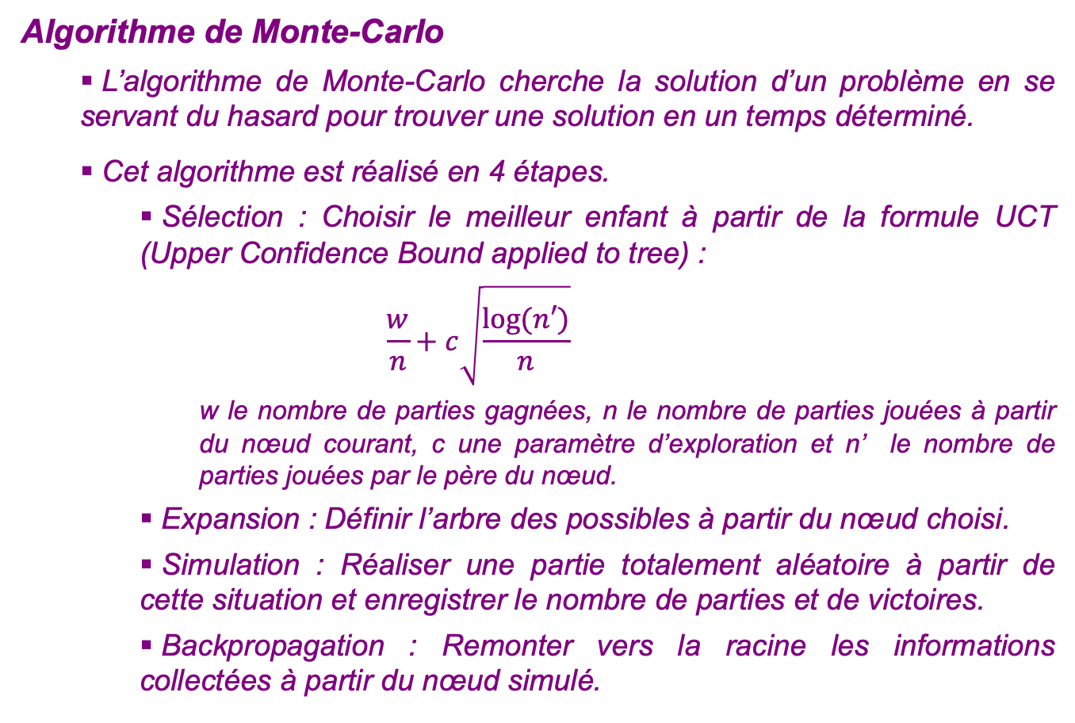
Programmation impérative avancée
Stratégie de jeux
Algorithme minimax
Algorithme de Monte-Carlo
L’algorithme de Monte-Carlo cherche la solution d’un problème en se servant du hasard pour trouver une solution en un temps déterminé.
Cet algorithme est réalisé en 4 étapes.
Sélection : Choisir le meilleur enfant à partir de la formule UCT (Upper Confidence Bound applied to tree) :
$$\frac{w}{n}+c\sqrt{\frac{log⁡(n′)}{n}}$$
w le nombre de parties gagnées, n le nombre de parties jouées à partir du nœud courant, c une paramètre d’exploration et n’ le nombre de parties jouées par le père du nœud.
Expansion : Définir l’arbre des possibles à partir du nœud choisi.
Simulation : Réaliser une partie totalement aléatoire à partir de cette situation et enregistrer le nombre de parties et de victoires.
Backpropagation : Remonter vers la racine les informations collectées à partir du nœud simulé.

Slide 51
Programmation impérative avancée
Programmation dynamique
Principes
Algorithme récursif avec mémorisation
Lors de l’exécution d’un algorithme récursif, il est fréquent que les mêmes opérations soient exécutés plusieurs fois.
A chaque fois ces calculs induisent des coûts en temps de calcul qui peuvent devenir important voir exponentiel dans certains cas.
Pour éviter refaire des calculs inutiles, il est possible d’enregistrer certain calculs intermédiaires.
A chaque nouvel appel, il est faut tester si le résultat est enregistrer et le retourner directement sans avoir à effectuer l’appel de la fonction.
Exemple : La suite de Fibonacci est une suite qui se construit de manière récursive.
Fib(0) = Fib(1) = 1
Fib(n) = Fib(n-1) + Fib(n-2)
def Fibonacci ( n ) :
if n < 2 : return 1
return Fibonacci ( n-1 ) + Fibonacci ( n-2 )

Slide 52
Programmation impérative avancée
Programmation dynamique
Principes
Algorithme récursif : Fibonacci
Plusieurs appels de Fibonacci avec le même nombre.
Fib(n)
Fib(n-1)
Fib(n-2)
Fib(n-2)
Fib(n-3)
Fib(n-3)
Fib(n-4)
Fib(n-3)
Fib(n-4)
Fib(n-4)
Fib(n-5)
Fib(n-4)
Fib(n-5)
Fib(n-5)
Fib(n-6)
En enregistrant les résultats intermédiaires on limite le nombre d’appels.
Tab[0] = Tab[1] = 1
def Fibonacci ( n ) :
if Tab[n-2] == 0 :
Tab[n-2] = Fibonacci (n-2)
if Tab[n-1] == 0 :
Tab[n-1] = Fibonacci (n-1)
return Tab[n-1] + Tab[n-2]

Slide 53
Programmation impérative avancée
Programmation dynamique
Dérécursion
Une approche plus efficace
On améliore la complexité temporelle en sauvegardant les calculs intermédiaires dans le tableau et en réutilisant ces valeurs au besoin.
Cette approche de résolution est connue sous le nom de fonction à mémoire, très liée à la programmation dynamique.
En se basant sur une fonction à mémoire il est possible de supprimer totalement la récursivité.
Contrairement à un algorithme récursif traité de manière descendante, la forme typique de la programmation dynamique se fait de manière ascendante.
Tab[0] = Tab[1] = 1
def Fibonacci ( n ) :
for i in range (2, n+1) :
Tab[i] = Tab[i-1] + Tab[i-2]

Slide 54
Programmation impérative avancée
Programmation dynamique
Dérécursion
Versions itératives - dérécursion
Tout algorithme récursif peut être transformé en un algorithme itératif équivalent : c’est la dérécursion.
Bien que les programmes récursifs soient plus faciles à écrire, les programmes itératifs sont souvent plus efficaces.
En programmation, il est nécessaire d’établir un compromis entre simplicité et coût d’exécution. En général, on va préférer les versions itératives pour leur efficacité.
Un programme récursif terminal est un programme d’on le seul appel récursif est la dernière instruction du programme.
Lors de la compilation, la plupart des compilateurs sont en mesure de transformer le programme récursif en un programme itératif.

Slide 55
Programmation impérative avancée
Programmation dynamique
Recherche de solutions
Solution optimale d’un problème
La programmation dynamique est souvent utilisée pour chercher des solutions optimales par rapport à un coût.
Principe d’optimalité de Bellman indique que la solution optimale peut s’obtenir à partir des solutions optimales de sous-problèmes.
En programmation ascendante on résout les plus petits sous-problèmes et on combine leurs solutions pour les problèmes plus grands.
Dans les tables de l’approche dynamique, on calcul les coûts des solutions optimales et non les solutions elles mêmes.
On récupère la solution optimale, en utilisant l’information contenue dans la table, et en y ajoutant éventuellement quelques informations supplémentaires comme par exemple « une valeur d’où l’on vient ».
Pour cela on parcours la table à l’envers par rapport à sa construction, i.e. en "remontant" vers les plus petits problèmes.

Slide 56
Programmation impérative avancée
Programmation dynamique
Recherche de solutions
Solution optimale d’un problème
Si la solution optimale d’un grand nombre de problèmes peut s’obtenir à partir des sous problèmes.
Comme par exemple le plus court chemin entre deux sommets, est composée uniquement de plus courts chemins.
Si [Sd, … , Se , … , Sa] est le plus court chemin entre les sommets Sd et Sa, alors quelque soit le sommet Se dans la liste, [Sd … Se] est le plus court chemin entre Sd et Se.
Il existe des cas ou la solution optimale d’un problème S n’est pas composée de sous-problèmes optimal.
S2
1
1
Le chemin maximum (sans boucle) entre le sommet S1 et S4, est :
[S1 , S3 , S2 , S4] = 3
Alors que le chemin entre S1 et S3 est :
[S1 , S2 , S3] = 2
S1
1
1
S4
1
S3

Slide 57
Programmation impérative avancée
Programmation dynamique
Recherche de solutions
Algorithme de Bellman : exemple
Si un chemin Ch entre D et A est optimal passe par un sommet S, le sous chemin de Ch de S à A est également optimal.
Le plus court chemin se calcul facilement en partant de A puis en procédant par rétroaction arrière ou backward induction.
1
s₄
Pour chaque sommet on dispose d’un couple de deux valeurs (Dis, Sui).
s₁
6
2
4
D
1
A
s₃
s | D | S₁ | S₂ | S₃ | S₄ | S₅ | A
Dis
Sui
1
3
9
∝ ∝ ∝ ∝ 2 9 0
∅ ∅ ∅ ∅ A A ∅
∝ 3 ∝ 4 2 9 0
∅ S₄ ∅ S₁ A A ∅
9 3 ∝ 4 2 9 0
S₁ S₄ ∅ S₁ A A ∅
9 3 5 4 2 7 0
S₁ S₄ S₃ S₁ A S₃ ∅
8 3 5 4 2 7 0
S₂ S₄ S₃ S₁ A S₃ ∅
3
8 3 5 4 2 7 0
S₂ S₄ S₃ S₁ A S₃ ∅
s₂
s₅
3
En partant de A on peut évaluer les valeurs de S₄ et S₅
S₄ = (Dis=Min(Dis(S₄), 2+Dis(A), 1+Dis(S₁), 4+Dis(S₃), Sui=A) = (Dis=2, Sui=A)
S₅ = (Dis=Min(Dis(S₅), 2+Dis(A), 1+Dis(S₁), 4+Dis(S₃), Sui=A) = (Dis=2, Sui=A)
On remonte ensuite aux villes précédentes de S₄ soit S₁ et S₃.
S₁ = (Dis=Min(Dis(S₄), 1+Dis(S₄), 6+Dis(D), 1+Dis(S₃), Sui=S₄) = (Dis=3, Sui=S₄)
S₃ = (Dis=Min(Dis(S₃), 1+Dis(S₁), 1+Dis(S₂), 4+Dis(S₄), 3+Dis(S₅), Sui=S₁) = (Dis=4, Sui=S₁)
On remonte ensuite aux villes précédentes de S₁ soit D et S₃.
D = (Dis=Min(Dis(D), 6+Dis(S₁), 3+Dis(S₂), Sui=S₁) = (Dis=9, Sui=S₁)
S₃ = (Dis=Min(Dis(S₃), 1+Dis(S₁), 1+Dis(S₂), 4+Dis(S₄), 3+Dis(S₅), Sui=S₁) = (Dis=4, Sui=S₁)
On remonte ensuite aux villes précédentes de S₃ soit S₂ et S₅.
S₂ = (Dis=Min(Dis(S₂), 3+Dis(D), 1+Dis(S₃), 3+Dis(S₅), Sui=S₃) = (Dis=5, Sui=S₃)
S₅ = (Dis=Min(Dis(S₅), 3+Dis(S₂), 3+Dis(S₃), 9+Dis(A), Sui=S₃) = (Dis=7, Sui=S₃)
On remonte ensuite aux villes précédentes de S₂ soit D et S₅.
D = (Dis=Min(Dis(D), 3+Dis(S₂), 6+Dis(S₁), Sui=S₂) = (Dis=8, Sui=S₂)
S₅ = (Dis=Min(Dis(S₅), 3+Dis(S₂), 3+Dis(S₃), 9+Dis(A), Sui=S₃) = (Dis=7, Sui=S₃)
On remonte enfin aux villes précédentes de S₅ puis de D.

Slide 58
Programmation impérative avancée
Programmation dynamique
Apprentissage par renforcement
Equation de Bellman
L’équation de Bellman est un des outils de nombreux algorithmes d'apprentissage par renforcement.
Le but est de chercher pour un agent se trouvant dans un état s qu’elle serait la meilleur action a à effectuer pour atteindre un objectif.
Pour cela Bellman propose un modèle dans lequel l’agent dans un état s à l’instant t à la possibilité de réaliser une série d’actions A.
Suite à l’action la réalisation d’un action a l’agent va se retrouver dans un nouvel état s’ avec un probabilité P(s, s’, a).
A chaque changement d’état l’agent reçoit une récompense (positive, négative ou nulle). Ce changement peut avoir un coût.
Le but est de trouver une séquence d'actions (stratégie) qui maximisera le rendement : la somme des récompenses ou le coût de ses actions.

Slide 59
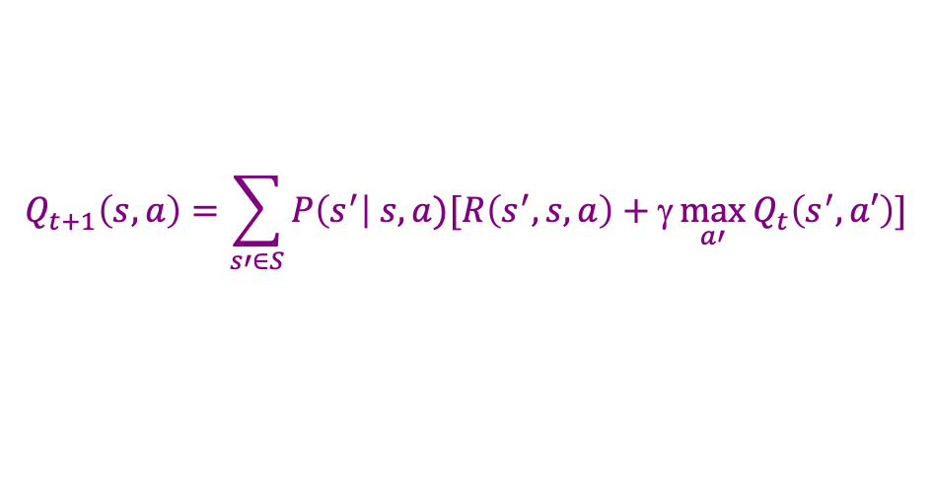
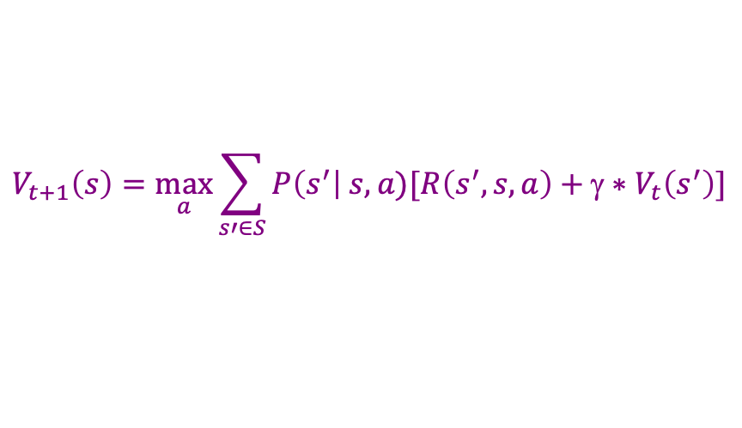
Programmation impérative avancée
Programmation dynamique
Recherche de solutions
Equation de Bellman
Estimation de la meilleur récompense V pour un état donné.
Facteur d’escompte (0<γ<1)
Probabilité de passer de s à s’ en effectuant l’action a
$$V_{t+1}\left(s\right)=\max_{a}{\sum_{s′∈S}{P\left(s^{′}\right| s,a)[R\left(s^{′},s,a\right)+γ∗V_{t}\left(s^{′}\right)]}}$$
Récompense obtenue en passant de s à s’ avec l’action a
Somme des récompenses futures espérée
Estimation action à prendre dans un état s.
$$Q_{t+1}\left(s,a\right)=\sum_{s′∈S}{P\left(s^{′}\right| s,a)[R\left(s^{′},s,a\right)+γ\max_{a′}{Q_{t}\left(s^{′},a′\right)}]}$$

Slide 60
Programmation impérative avancée
Programmation dynamique
Apprentissage par renforcement
Exemple
Déplacement d’un agent dans un réseau de 9 cellules suivant 4 directions possible (N, E, S, O).
Les actions possibles sont décrites comme suit :
0,7 E
0,7 O
S₀₀
0,7 O
S₀₁
0,7 E
S₀₂
S₀₀
S₀₁
S₀₂
0,5 N
0,25 N
0,25 N
0,3 N
0,3 O
0,3 E
0,3 O
0,3 E
0,25 O
0,25 O
0,5 S
0,5 S
0,25 E
0,5 N
0,25 E
0,7 N
0,5 N
0,25 S
0,5 S
0,25 S
0,5 S
0,5 S
0,5 O
0,5 O
S₁₀
0,5 E
0,5 E
S₁₀
S₁₁
S₁₂
S₁₁
S₁₂
0,25 O
0,25 N
0,25 N
0,5 N
0,5 N
0,25 E
0,25 O
0,25 E
0,3 O
0,3 O
0,25 S
0,3 S
0,3 E
0,25 S
0,5 S
0,5 N
0,3 E
0,5 N
0,5 N
0,5 S
0,7 S
0,5 S
0,7 O
0,7 O
S₂₀
0,7 E
S₂₁
0,7 E
S₂₂
S₂₀
S₂₁
S₂₂
Le but à atteindre est la cellule (2,2)

Slide 61
Programmation impérative avancée
Programmation dynamique
Programmation dynamique – exemple 1
Exemple : Plus longue sous suite (PLSS)
Les correcteurs orthographiques comparent les mots afin en trouver le modifications à apporter sur le premier pour atteindre le second.
Par exemple pour passer du mot DETENTES à DISTANCE, on peut identifier que DTNE est une sous-suite commune entre les deux mots et :
Entre D et T – (1) modifier E en I (2) ajouter une lettre S
Entre T et N – (3) modifier E en A
Entre N et E – (4) modifier T en C
Après E – (5) supprimer le S
La PLSS entre deux mots de taille m et n peut se calculer soit à partir de la PLSS entre deux mots de taille (m-1,n) ou (m, n-1).
Soit à partir de la PLSS(m-1, n-1) plus un si les deux derniers caractères des mots sont identiques.
La solution globale peut donc se calculer à partir des sous-solutions.

Slide 62
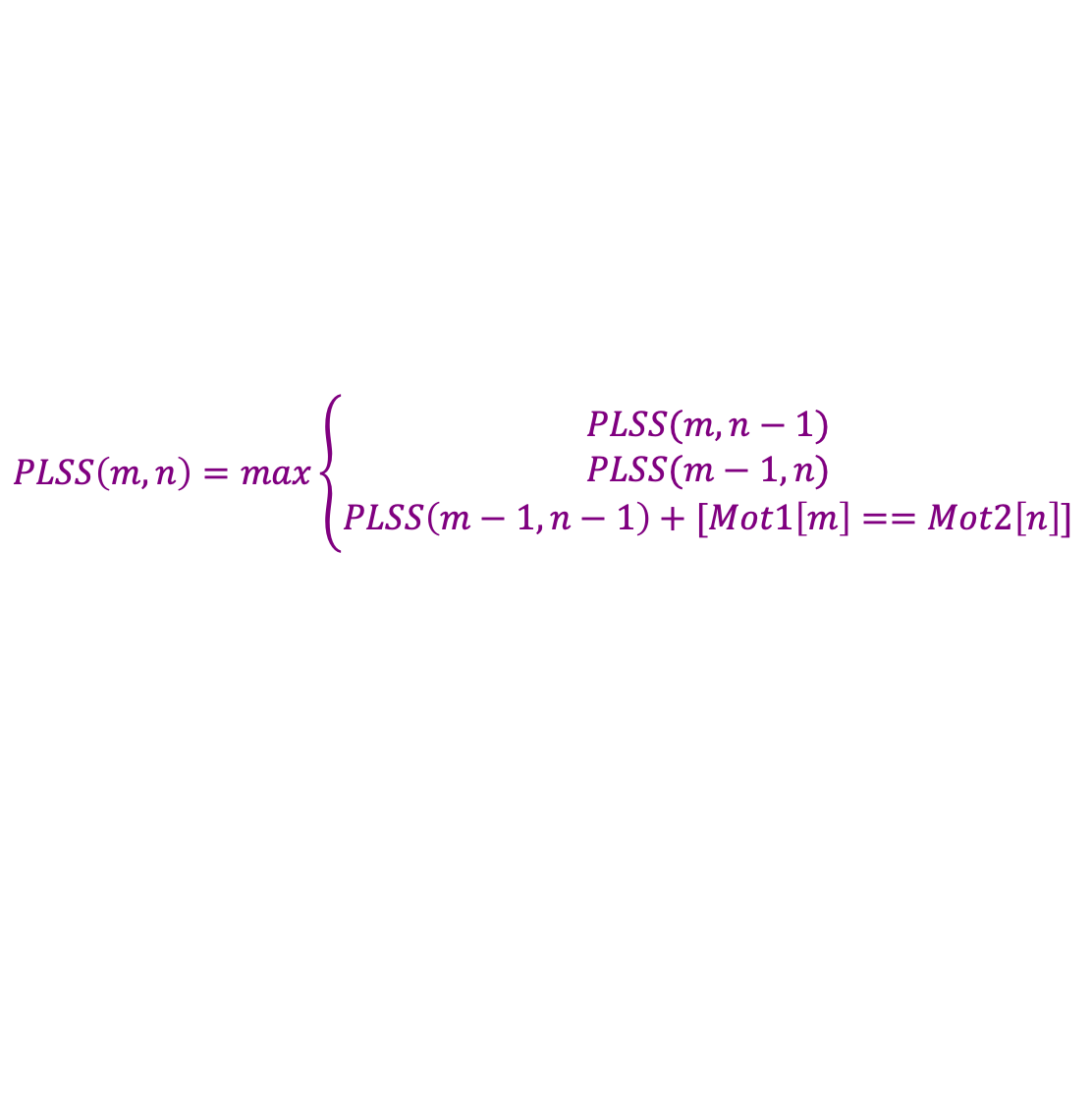
Programmation impérative avancée
Programmation dynamique
Programmation dynamique – exemple 1
Exemple : Plus longue sous suite (PLSS)
Une approche dynamique ascendante permet de calculer de proche en proche les valeurs de PLSS(m,n).
$$PLSS\left(m,n\right)=max\left\{\begin{aligned}PLSS(m, n−1) \\ PLSS(m−1, n) \\ PLSS\left(m−1, n−1\right)+[Mot1\left[m\right]==Mot2\left[n\right]]\end{aligned}\right.$$
 | ∅ | D | E | T | E | N | T | E | S
∅ | 0 | 0 | 0 | 0 | 0 | 0 | 0 | 0 | 0
D | 0 | 1 | 1 | 1 | 1 | 1 | 1 | 1 | 1
I | 0 | 1 | 1 | 1 | 1 | 1 | 1 | 1 | 1
S | 0 | 1 | 1 | 1 | 1 | 1 | 1 | 1 | 2
T | 0 | 1 | 1 | 2 | 2 | 2 | 2 | 2 | 2
A | 0 | 1 | 1 | 2 | 2 | 2 | 2 | 2 | 2
N | 0 | 1 | 1 | 2 | 2 | 3 | 3 | 3 | 3
C | 0 | 1 | 1 | 2 | 2 | 3 | 3 | 3 | 3
E | 0 | 1 | 2 | 2 | 3 | 3 | 3 | 4 | 4

Slide 63
Programmation impérative avancée
Programmation dynamique
Programmation dynamique – exemple 1
Exemple : Plus longue sous suite
def PLSS(mot1, mot2) :
tab = np.zeros( ( len(mot1)+1, len(mot2)+1) )
for i in range(1, len(mot1)+1) :
for j in range(1, len(mot2)+1) :
val = [ tab[i-1][j] ] ; val.append( tab[i][j-1] )
val.append( tab[i-1][j-1] +
(1 if mot1[i-1]==mot2[j-1] else 0)
tab[i][j] = max(val)
Initialisation de toutes les tailles à 0
La valeur de tab[i][j] est le max des trois situations calculées en (i-1,j) ; (i,j-1) et (i-1,j-1).
L’algorithme permet de connaitre la taille de la plus longue sous-suite commune entre les deux mots, mais pas les lettres ni même leurs places.
Pour cela on part la dernière case (i,j) de tab et on "remonte" vers la case la plus haute.
Si toutes les cases sont égales on "remonte" vers (i-1,j-1) et si les caractères de mot1[i]==mot2[j] on conserve les positions i et j, des mots.

Slide 64
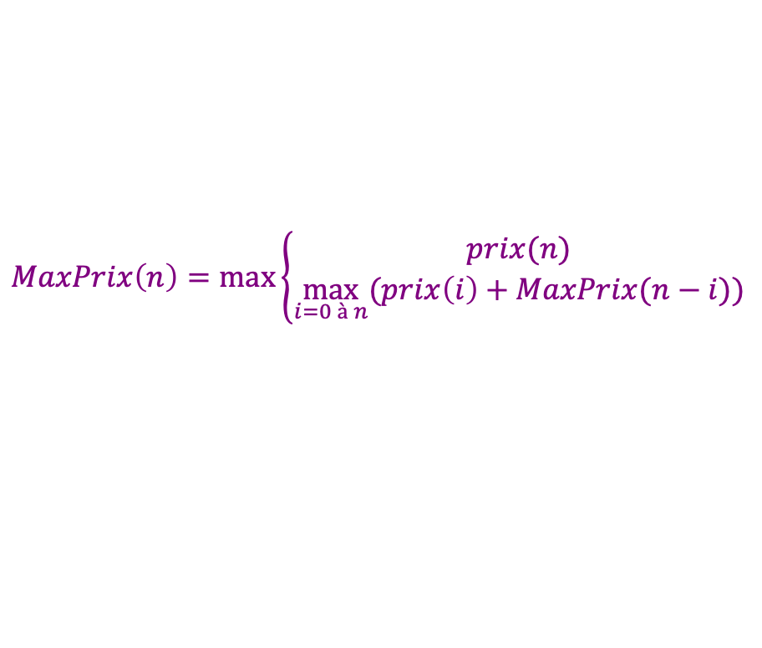
Programmation impérative avancée
Programmation dynamique
Programmation dynamique – exemple 2
Exemple : Découpe d’une barre de métal
Le but est de chercher comment découper une barre de métal afin de maximiser les profits, sachant que chaque longueur a un prix.
La valeur maximale peut être exprimée par une formule de récurrence, qui dépend de deux cas. Le premier consiste à conserver la barre entière,
le second consiste à couper la barre en deux partie la première est une découpe entière de longueur i et l'autre de longueur (n-i) que l'on peut découper à nouveau.
Exemple : Comment couper un barre de longueur 8 pour maximiser les profits.
$$MaxPrix\left(n\right)=\max\left\{\begin{aligned}prix(n) \\ \max_{i=0 à n}{(prix\left(i\right)+MaxPrix⁡(n−i))}\end{aligned}\right.$$
Longueur | 0 | 1 | 2 | 3 | 4 | 5 | 6 | 7 | 8
Prix | 0 | 2 | 5 | 7 | 9 | 10 | 12 | 14 | 15

Slide 65
Programmation impérative avancée
Programmation dynamique
Programmation dynamique – exemple 2
Exemple : Découpe d’une barre de métal
def découpe(prix) :
bestPrix = [0]*len(prix)
solution = [0]*len(prix)
for i in range(1, len(prix)+1) :
bestPrix[i] = -math.inf
for j in range(1, i+1)
if bestPrix[i] <= prix[j] + bestPrix[i-j] :
bestPrix[i] = prix[j] + bestPrix[i-j]
solution[i] = j
return bestPrix, solution
Calcul des meilleurs découpes pour toutes les longueurs de la barre
Pour chaque longueur (i) de la barre, la meilleur découpe est le max d’une découpe à j < i + meilleur découpe d’une barre à i-j.
Solution permet de récupérer la découpe. Pour 7m découper en une barre de 3m (solution[7]) puis les 4m restant en une barre de 2m (solution[4]) puis les 2m restant en une barre de 2m.
Longueur | 0 | 1 | 2 | 3 | 4 | 5 | 6 | 7 | 8
Prix | 0 | 2 | 5 | 7 | 9 | 10 | 12 | 14 | 15
bestPrix | 0 | 2 | 5 | 7 | 10 | 12 | 15 | 17 | 20
solution | 0 | 1 | 2 | 3 | 2 | 3 | 2 | 3 | 2

